Slide 1




РОДИНА МОЯ - РОССИЯ

Slide 2
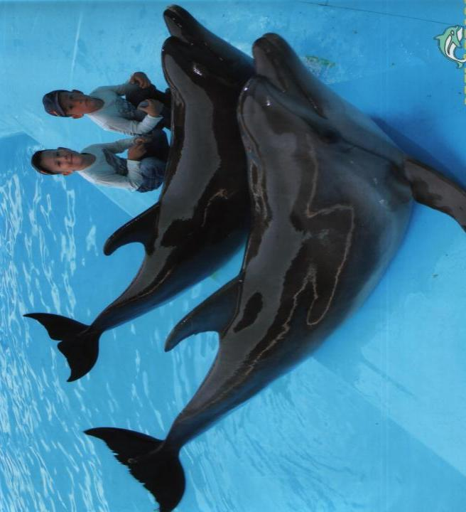


Slide 3
1
Р
О
С
С
И
Я
Н
Е
2
М
О
С
К
В
А
3
Д
В
Е
4
П
А
Т
Р
И
О
Т
5
Г
И
М
Н
6
Б
Е
Р
Ё
З
А

Slide 4
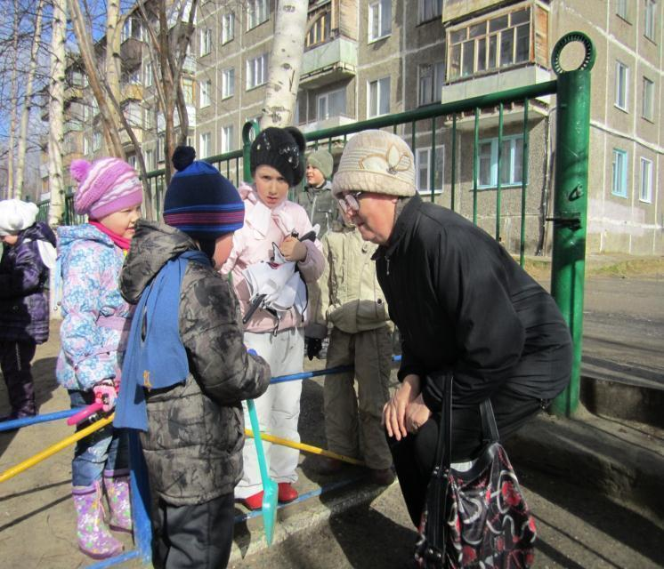

Slide 5
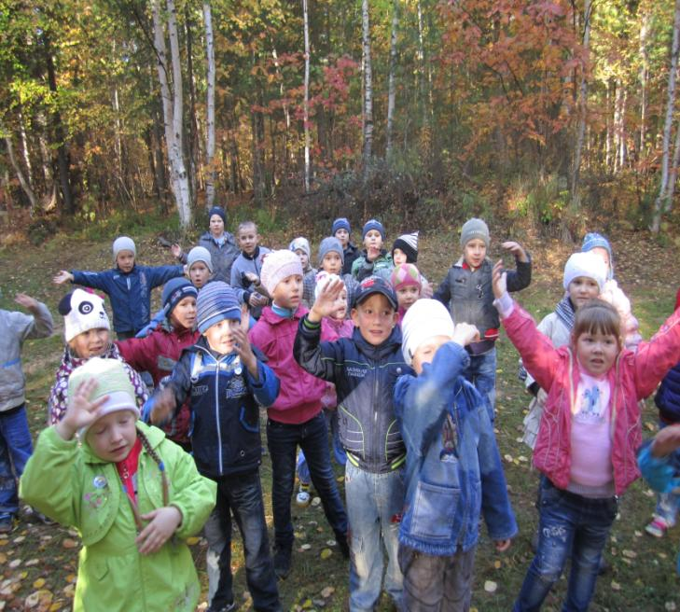

Slide 6
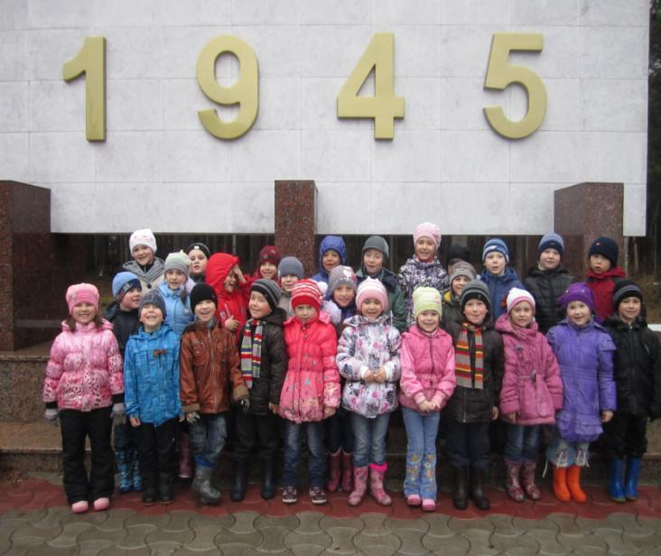

Slide 7
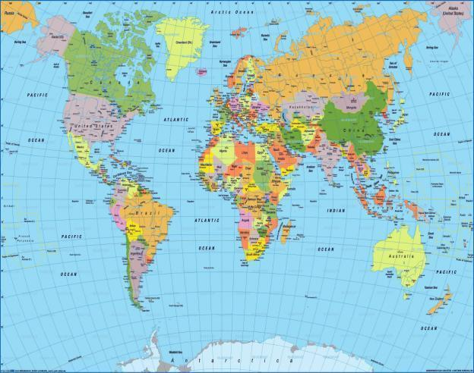
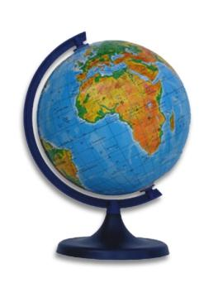

Slide 8
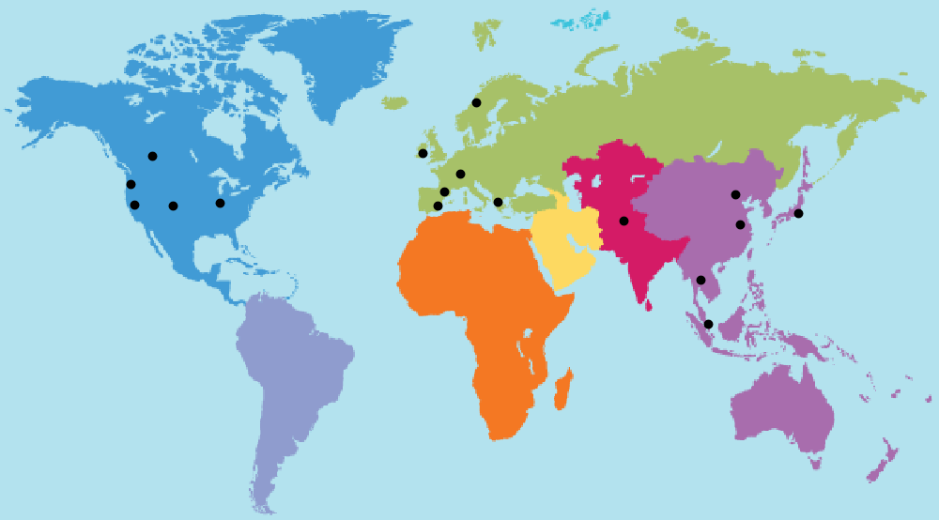
2
4
3
5
1

Slide 9


